Slide 1


IT日本語2
9.3_暗号化と認証(1)

Slide 2


授業の目的・目標
目的
FEの内容を理解する
IT用語を使った日本語の文章を理解する
IT業界よく使われるIT用語を覚える
目標
新しい言葉を正しく読み、意味を理解できる
日本語の文法を理解することができる
日本語の文章をベトナム語に翻訳することができる
FE内容についての質問に日本語で答えられる

Slide 3

目次
カタカナ語の発声練習
言葉の確認
文章の理解：データの暗号化
・共通鍵暗号方式
・公開鍵暗号方式
問題練習
次の授業予告

Slide 4

カタカナ語

Slide 5
アルファベット語の発声練習
No | 英語 | カタカタ
1 | DES | ディーイーエス
2 | AES | エーイーエス
3 | RSA | アーエスーエ

Slide 6

言葉の確認

Slide 7
言葉確認
「コンピュータウイルス(2)」の単語リストをペアで聞き取りを練習しま す。
活動①と②を事前学習で自習
言葉を覚えるには、以下の練習が必^{した}要^{た}で^{め}す、。^{授業中で活動③と④を}
実施します。
・活動①
・活動②
言葉の音読練習
言葉を見て理解する練習
・活動③
・活動④
言葉を聞いて理解する練習 覚えた語彙のアウトプット練習

Slide 8
言葉確認
活動③ 言葉を聞いて理解する練習
Aさんは単語リストを見て、単語を読む
Bさんは単語リストを見なく、ベトナム語で意味を答える
3．5問やったら役割チェンジをする
活動④ 覚えた語彙のアウトプット練習
Aさんは単語リストを見て、ベトナム語の意味を言う
Bさんは単語リストを見なく、日本語で単語を答える
3．5問やったら役割チェンジをする
※ 制限時間：5分

Slide 9

Quizletで勉強しましょう！
Quizletによって勉強しましょう！

Slide 10

文章の理解

Slide 11
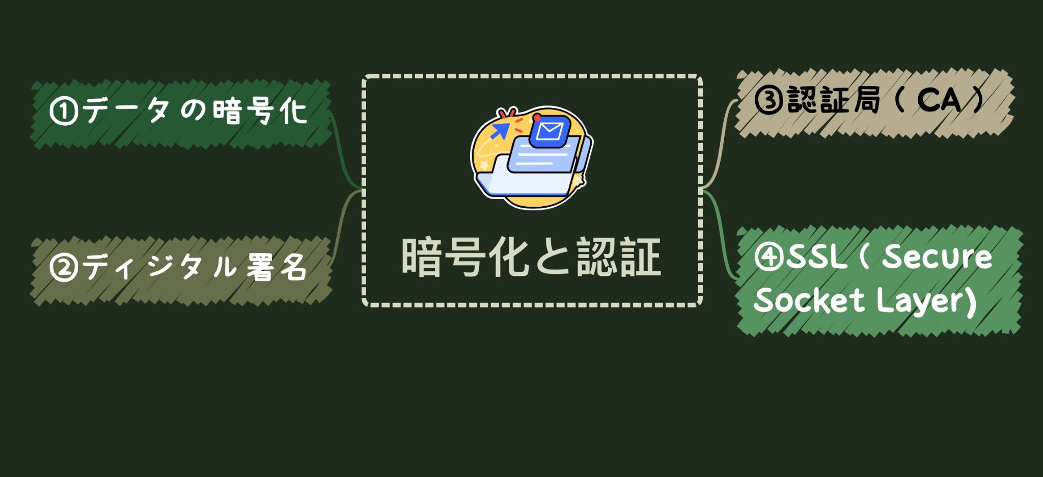
暗号化と認証の全体内容 Zentai naiyō
Nội dung tổng thể

Slide 12


Warm up！

Slide 13
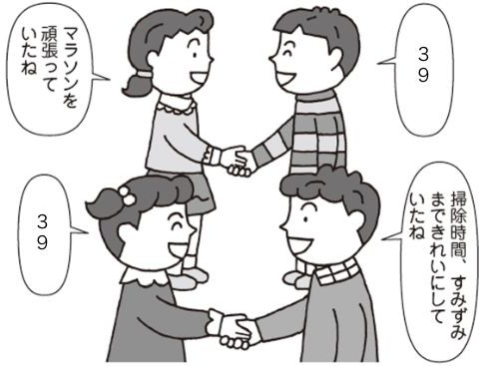
Warm up
どういう 意味？
以下の会話を確認しましょう！

Slide 14
Warm up
39
893
4649
084
3476
889
154
参考：語呂合わせ - Wikipedia

Slide 15

データの暗号化

Slide 16

データの暗号化
暗号化とは、その名のとおり、データを第三者(daisansha)には
解読 (kaidoku) できない「暗号文」に変換 (henkan)することです。暗号化することによって、たとえ通 信 中 にデータが 他 の 人 に 盗 まれてしまっても、データの 内 容 を 知られることはありません。暗号化したデータを元に戻すことを復号といいま す。
暗号化と復号には、それぞれ鍵を使ってデータを変換します。
鍵とは、データを変 換するための特 別なデータです。この鍵の違いによっ て、さまざまな暗号方式があります。
共通鍵暗号方式
公開鍵暗号方式

Slide 17

翻訳してみよう！

Slide 18
データの暗号化
Mã hóa dữ liệu
暗号化とは、その名のとおり、データを第三者 (daisansha) には
解読 (kaidoku) できない「暗号文」に変換 (henkan) することです。暗号化することによって、たとえ 通信中にデータが他 (hoka) の人に
盗 (to) まれてしまっても、データの内容 (uchi you) を知られることはありません。暗号化したデータを元に戻す (moto ni modosu) ことを復号 といいます。
➔ Mã hóa , như tên gọi, là chuyển đổi dữ liệu thành dữ liệu đã được mã hóa mà bên thứ 3 không thể giải mã được. Bằng cách mã hóa dữ liệu, ngay cả khi bị người khác đánh cắp dữ liệu trong lúc truyền đi thì nội dung của dữ liệu vẫn không được biết.
Việc khôi phục (hoàn tác) lại dữ liệu được mã hóa gọi là giải mã.

Slide 19
データの暗号化
Mã hóa dữ liệu
暗号化と復号には、それぞれ鍵(kagi)を使ってデータを変換(henkan)します。
鍵とは、データを変換するための特別なデータです。この鍵の違い によって、さまざまな暗号方式があります。
共通鍵暗号方式
公開鍵暗号方式
Mã hóa và giải mã thì sử dụng chung một khóa để chuyển đổi.
Khóa thì,
➔

Slide 20



練習問題
「暗号化」とは何ですか。
暗号化のメリットを教えてください。

Slide 21
練習問題
暗号化は、情報セキュリティのどんなリスク対策に当た りますか。
暗号化と復号用の「鍵」とは何ですか。

Slide 22

共通鍵暗号方式 と
公開鍵暗号方式

Slide 23



暗号方式の導入
「共通鍵暗号方式」と「公開鍵暗号方式」
を勉強する前に、
次の場面を確認して考えましょう！

Slide 24
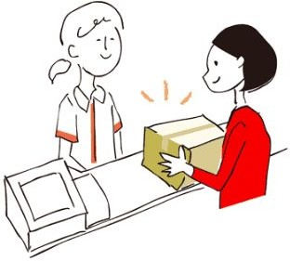
暗号化方式の導入
場面：
・AnさんはBinhさんに凄く大切な資料を送るつもり
その資料は、BinhさんとAnさん以外誰も見ることができない
・Anさんは暗号方式を使って、資料を暗号化してから送ります
Binhさん
Anさん

Slide 25


暗号化方式の導入
場面：
・AnさんはBinhさんに凄く大切な資料を送_{A}る_{n}つ_{さん}も_{は}り_{「共通鍵暗号方} その資料は、BinhさんとAnさん以外誰も^{式}見」る^{と「}こ^{共}と^{通}が^{鍵}で^{暗}き^{号}な^{方}い^{式」}
をどのように使って、暗号
・Anさんは暗号方式を使って、資料を暗号_{化}化_{す}し_{る}て？から送ります
Binhさん
Anさん

Slide 26
共通鍵暗号方式
暗号化と復号に同じ鍵を使う暗号方式を共通鍵暗号方式といいます。 データの送信者と受信者が同じ共通鍵をもっている必要があります。
鍵はあらかじめ送信者から受信者へ配布しておきますが、鍵を盗まれてしまう と誰でも復号できてしまうので、鍵の受け渡しには注意が必要
です。
共通鍵暗号方式は、暗号化と復号の処理が速いのが特徴です。しかし、データ を送る相手の数だけ鍵を作成する必要があるので、不特定多数の人にデータ を送るときには不向きです。
代表的な共通鍵暗号方式には、DESやAESなどがあります。

Slide 27
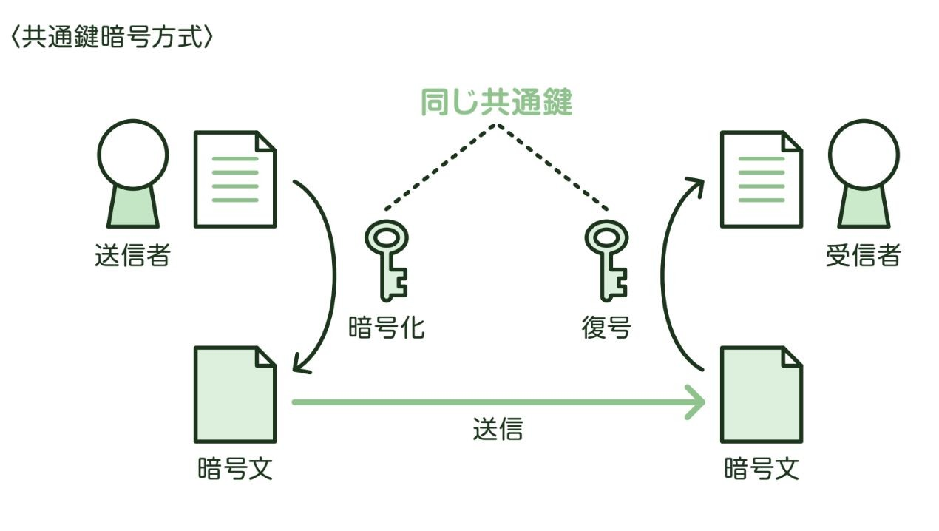
共通鍵暗号方式

Slide 28
公開鍵暗号方式
暗号化するときと復号するときに、それぞれ対になる2つの鍵を使う暗号方式を 公開鍵暗号方式といいます。受信者は、あらかじめ暗号化に使う
公開鍵をインターネットなどで公開しておき、送信者はその鍵を使ってデータを暗 号化します。復号は、受信者がもっている秘密鍵で行います。公開鍵は公開して もかまいませんが、秘密鍵は受信者以外には知られないようにしなくてはなりま せん。
鍵を公開しているので、不特定多数の相手からデータを受け取るのに 向いていますが、暗号化と復号の処理に時間がかかるという短所が
あります。代表的な公開鍵暗号方式には、巨大な数の素因数分解の困難さを利 用したRSAや楕円曲線暗号などがあります。

Slide 29
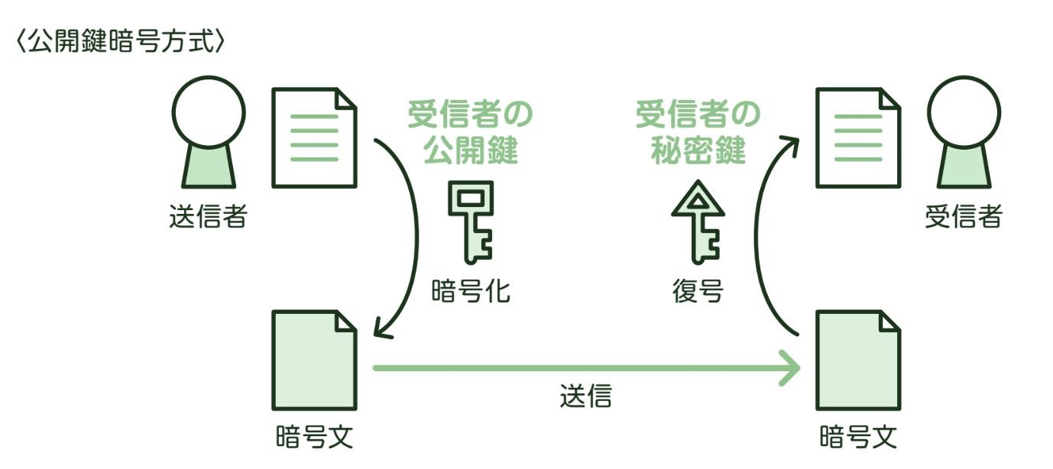
公開鍵暗号方式

Slide 30

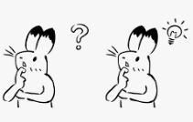
チームワーク
★ 言葉を思い出しながら、文章を読む
★ 友達と一緒にベトナム語に翻訳して、 理解した内容をキーワードとしてまとめる
★ 日本語のQuizを準備する（※）
(※) 大切で覚える必要な内容について
他の各チームに対する質問を考えましょう！

Slide 31
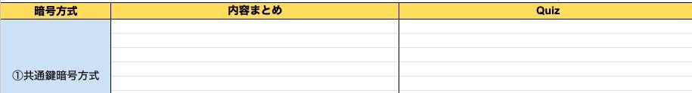
ワーク準備
ワークシートをコピーし、ファイル名を変更する
クラスのフォルダに保存する
「チームの情報」のシートに情報を記入する
各案方式の内容をキーワードとしてまとめて
Quizの質問を考える
★ 制限時間：20分

Slide 32

実践1

Slide 33

実践1
チームで準備した内容を使って、実践しましょう！
✔発表チームを決める
✔チームの代表者が内容を説明する
✔Quizを実施する
・内容担当チームが質問を発表する
・他のチームに準備する時間を与える
・答え合わせる

Slide 34
共通鍵暗号方式
Mật mã khóa chung
暗号化と復号に同じ鍵を使う暗号方式を共通鍵暗号方式といいます。データ の送信者と受信者が同じ共通鍵をもっている必要があります。
鍵はあらかじめ送信者から受信者へ配布しておきますが、鍵を盗まれてしま うと誰でも復号できてしまうので、鍵の受け渡しには注意が必要
です。
➔

Slide 35
共通鍵暗号方式
Mật mã khóa chung
共通鍵暗号方式は、暗号化と復号の処理が速いのが特徴です。しかし、デー
タを送る相手の数だけ鍵を作成する必要があるので、不特定多数の人に データを送るときには不向きです。
代表的な共通鍵暗号方式には、DESやAESなどがあります。
➔

Slide 36
公開鍵暗号方式
Mật mã khóa công khai
暗号化するときと復号するときに、それぞれ対になる2つの鍵を使う
暗号方式を公開鍵暗号方式といいます。受信者は、あらかじめ暗号化に使う 公開鍵をインターネットなどで公開しておき、送信者はその鍵を使ってデータ を暗号化します。復号は、受信者がもっている秘密鍵で
行います。公開鍵は公開してもかまいませんが、秘密鍵は受信者以外には 知られないようにしなくてはなりません。
➔

Slide 37
公開鍵暗号方式
Mật mã khóa công khai
鍵を公開しているので、不特定多数の相手からデータを受け取るのに
向いていますが、暗号化と復号の処理に時間がかかるという短所が
あります。代表的な公開鍵暗号方式には、巨大な数の素因数分解の困難さを 利用したRSAや楕円曲線暗号などがあります。
➔

Slide 38
導入場面の回答
場面：
・AnさんはBinhさんに凄く大切な資料を送るAnつさもんりは「共通鍵暗号方 その資料は、BinhさんとAnさん以外誰も見_{をど}る_{の}こ_{よ}と_{う}が_{に}で_{使}き_{っ}な_{て}い_{、暗号}
・Anさんは暗号方式を使って、資料を暗号^{化}化^{す}し^{る}て？から送ります
式」と「共通鍵暗号方式」
Binhさん
Anさん

Slide 39

実践2

Slide 40
実践2
各暗号方式の画像を説明しましょう！
✔個人で理解した内容を使って説明してみる：3分
✔チームで話し合って、内容説明を練習する：7分
✔指名された人はクラス全員に説明する
注意点：
指名された人が上手に説明できなくても、減点されませんが 何も説明できなければ、チーム全員に減点されます

Slide 41
共通鍵暗号方式
Mật mã khóa chung

Slide 42
公開鍵暗号方式
Mật mã khóa công khai

Slide 43
まとめ

Slide 44
Q:どんな鍵を使いますか。
まとめ
暗号方式 | 暗号化の鍵 | 復号の鍵
共通鍵暗号方式
公開鍵暗号方式

Slide 45

次の授業予告

Slide 46
事前学習
来週の授業は「暗号化と認証(2)」です
授業までに以下の資料を確認して準備しておいてください
単語テスト：https://sal.vn/32C8jo
文型リスト：https://sal.vn/TnmGwC
コンピュータウイルス：https://sal.vn/NRuicn（P334～P339）
評価しますので、
必ず事前学習のスライドを確認してください

Slide 47
事前学習
来週の授業は「暗号化と認証(2)」です
授業までに以下の資料を確認して準備しておいてください
単語テスト：https://sal.vn/32C8jo
文型リスト：https://sal.vn/TnmGwC
コンピュータウイルス：https://sal.vn/NRuicn（P334～P339）
予習してから、予習フォームを実施します
予習フォームをサブミット したら、クラスのSlackで報告します提出と報告期限：次の授 業の前日 13:00 まで

Slide 48

小テスト
来週の授業で
勉強した内容について 小テストを実施します
しっかり復習しておいてください！

Slide 49



今日の授業は終わりです また会いましょう
Hẹn gặp lại lần sau

